Slide 1

#Balíčky lavaan
Jana Fikrlová – 460046
Andrea Sandanusová - 451514

Slide 2


Slide 3
LAVAAN
lavaan = Latent Variable Analysis
hlavní vývojář: Yves Rosseel
structural equation modelling
= modelování pomocí strukturálních rovnic
→ v psychologii zejména pro faktorovou analýzu
→ vhodné pro konfirmační faktorovou analýzu (např. škály v bakalářské či diplomové práci)

Slide 4

výhody:
můžeme specifikovat přímé a nepřímé pathways
kovariance mezi proměnnými

Slide 5
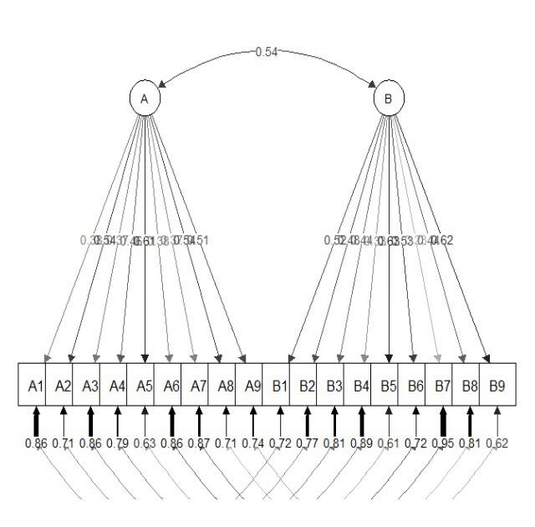

Slide 6
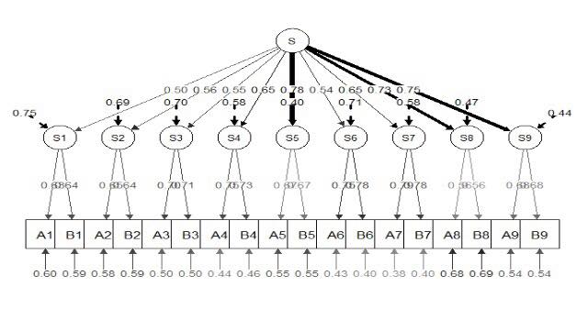

Slide 7
Příklad:
HolzingerSwineford1939 → klasický dataset testových skórů mentálních schopností žáků 7. a 8. třídy ze 2 různých škol
x4 = porozumění odstavci
x5 = doplňování vět
x6 = význam slov
x7 = rychlost sčítání
x8 = rychlost počítání teček
x9 = rychlost rozlišování písmen psaných kurzívou a písmen psaných rovně

Slide 8
Instalace a načtení balíčku
# Packages
install.packages("lavaan")
library(lavaan)

Slide 9
Jednofaktorový model
# Load the data and define model
data(HolzingerSwineford1939)
text.model <- 'textspeed =~ x4 + x5 + x6 + x7 + x8 + x9'
# Analyze the model with cfa()
text.fit <- cfa(model = text.model, data = HolzingerSwineford1939)
# Summarize the model
summary(text.fit, fit.measures = TRUE)
# Previous one-factor model output
summary(text.fit, standardized = TRUE, fit.measures = TRUE)

Slide 10
Dvoufaktorový model
2 faktory: porozumění (comprehension) a rychlost sčítání (speeded addition)
# Two-factor model specification
twofactor.model <- 'text =~ x4 + x5 + x6
speed =~ x7 + x8 + x9'
# Use cfa() to analyze the model and include data argument
twofactor.fit <- cfa(model = twofactor.model, data = HolzingerSwineford1939)
# Use summary() to view the fitted model
summary(twofactor.fit, standardized = TRUE, fit.measures = TRUE)

Slide 11
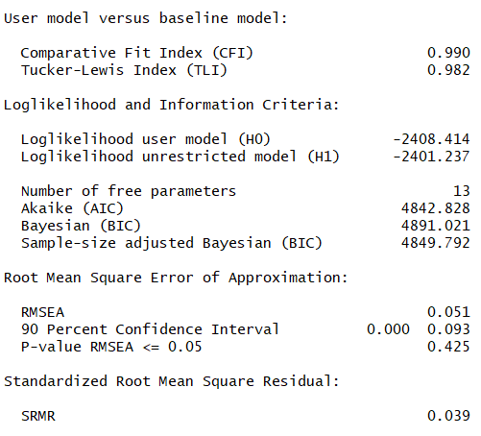

Slide 12
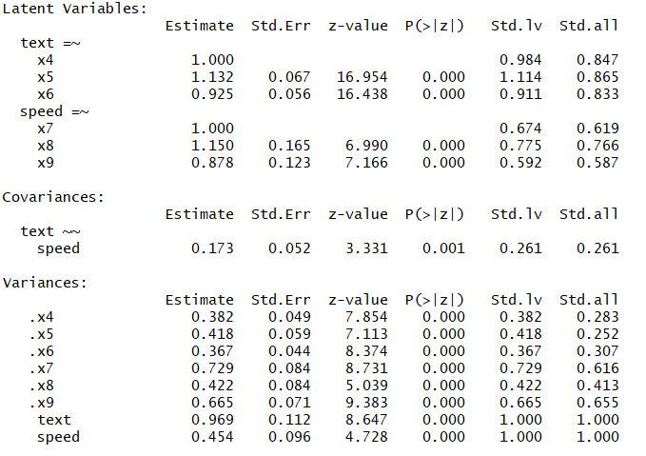


Slide 13
# Packages
install.packages("semPlot")
library(semPlot)

Slide 14
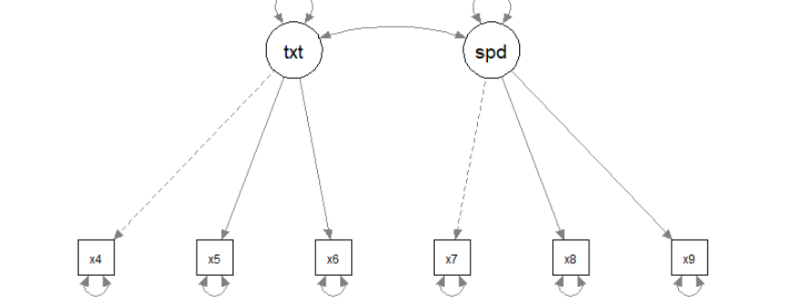
Diagram
# Create a plot
semPaths(twofactor.fit)

Slide 15
Zdroje
Rosseel, Y. (2012). Lavaan: An R Package for Structural Equation Modeling. Journal of Statistical Software, 48(2). http://doi.org/10.18637/jss.v048.i02
https://www.datacamp.com/courses/structural-equation-modeling-with-lavaan-in-r
http://lavaan.ugent.be/index.html

